Slide 1







第5章 Spark编程基础
（PPT版本号：2017年春季学期）
厦门大学研究生课程
《大数据处理技术Spark》
http://dblab.xmu.edu.cn/post/7659/
温馨提示：编辑幻灯片母版，可以修改每页PPT的厦大校徽和底部文字
林子雨
厦门大学计算机科学系
E-mail: ziyulin@xmu.edu.cn
主页：http://www.cs.xmu.edu.cn/linziyu
扫一扫访问班级主页
厦门大学计算机科学系 2017年版

Slide 2


提纲
5.1 RDD编程
5.2 Pair RDD
5.3 共享变量
5.4 数据读写
5.5 WordCount程序解析
5.6 综合案例
免费在线教程：http://dblab.xmu.edu.cn/blog/spark/

Slide 3
5.1 RDD编程
5.1.1 RDD创建
5.1.2 RDD操作
5.1.3 持久化
5.1.4 分区
5.1.5 打印元素

Slide 4
5.1.1 RDD创建
5.1.1.1 从文件系统中加载数据创建RDD
5.1.1.2 通过并行集合（数组）创建RDD

Slide 5
5.1.1.1 从文件系统中加载数据创建RDD
Spark采用textFile()方法来从文件系统中加载数据创建RDD
该方法把文件的URI作为参数，这个URI可以是：
  本地文件系统的地址
  或者是分布式文件系统HDFS的地址
  或者是Amazon S3的地址等等

Slide 6
5.1.1.1 从文件系统中加载数据创建RDD
（1）从本地文件系统中加载数据
scala> val lines = sc.textFile("file:///usr/local/spark/mycode/rdd/word.txt")
lines: org.apache.spark.rdd.RDD[String] = file:///usr/local/spark/mycode/rdd/word.txt MapPartitionsRDD[12] at textFile at <console>:27
（2）从分布式文件系统HDFS中加载数据
scala> val lines = sc.textFile("hdfs://localhost:9000/user/hadoop/word.txt")
scala> val lines = sc.textFile("/user/hadoop/word.txt")
scala> val lines = sc.textFile("word.txt")

Slide 7
5.1.1.2 通过并行集合（数组）创建RDD
可以调用SparkContext的parallelize方法，在Driver中一个已经存在的集合（数组）上创建。
scala>val array = Array(1,2,3,4,5)
array: Array[Int] = Array(1, 2, 3, 4, 5)
scala>val rdd = sc.parallelize(array)
rdd: org.apache.spark.rdd.RDD[Int] = ParallelCollectionRDD[13] at parallelize at <console>:29
或者，也可以从列表中创建：
scala>val list = List(1,2,3,4,5)
list: List[Int] = List(1, 2, 3, 4, 5)
scala>val rdd = sc.parallelize(list)
rdd: org.apache.spark.rdd.RDD[Int] = ParallelCollectionRDD[14] at parallelize at <console>:29

Slide 8
5.1.2 RDD操作
5.1.2.1 转换操作
5.1.2.2 行动操作
5.1.2.3 惰性机制
5.1.2.4 实例

Slide 9
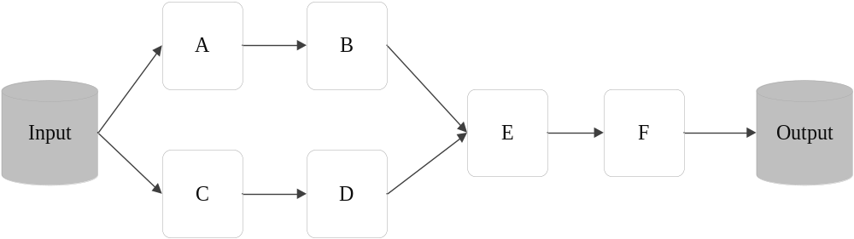
5.1.2.1 转换操作
对于RDD而言，每一次转换操作都会产生不同的RDD，供给下一个“转换”使用
转换得到的RDD是惰性求值的，也就是说，整个转换过程只是记录了转换的轨迹，并不会发生真正的计算，只有遇到行动操作时，才会发生真正的计算，开始从血缘关系源头开始，进行物理的转换操作
转换
创建
转换
转换
动作
转换
转换
创建

Slide 10
5.1.2.1 转换操作
下面列出一些常见的转换操作（Transformation API）：
* filter(func)：筛选出满足函数func的元素，并返回一个新的数据集
* map(func)：将每个元素传递到函数func中，并将结果返回为一个新的数据集
* flatMap(func)：与map()相似，但每个输入元素都可以映射到0或多个输出结果
* groupByKey()：应用于(K,V)键值对的数据集时，返回一个新的(K, Iterable)形式的数据集
* reduceByKey(func)：应用于(K,V)键值对的数据集时，返回一个新的(K, V)形式的数据集，其中的每个值是将每个key传递到函数func中进行聚合
Notes:
rdd.filter(line=>line.contains(“a”))
rdd.map(word=>(word,1))
rdd.reduceByKey((a,b)=>a+b)
rdd.flatMap(line=>line.split(“ ”))

Slide 11
5.1.2.2 行动操作
行动操作是真正触发计算的地方。Spark程序执行到行动操作时，才会执行真正的计算，从文件中加载数据，完成一次又一次转换操作，最终，完成行动操作得到结果。
下面列出一些常见的行动操作（Action API）：
* count() 返回数据集中的元素个数
* collect() 以数组的形式返回数据集中的所有元素
* first() 返回数据集中的第一个元素
* take(n) 以数组的形式返回数据集中的前n个元素
* reduce(func) 通过函数func（输入两个参数并返回一个值）聚合数据集中的元素
* foreach(func) 将数据集中的每个元素传递到函数func中运行

Slide 12
5.1.2.2 惰性机制
这里给出一段简单的代码来解释Spark的惰性机制。
scala> val lines = sc.textFile("data.txt")
scala> val lineLengths = lines.map(s => s.length)
scala> val totalLength = lineLengths.reduce((a, b) => a + b)
第三行代码的reduce()方法是一个“动作”类型的操作，这时，就会触发真正的计算
这时，Spark会把计算分解成多个任务在不同的机器上执行，每台机器运行位于属于它自己的map和reduce，最后把结果返回给Driver Program

Slide 13
5.1.2.3 实例
（1）实例1：一个关于filter()操作的实例
scala> val lines = sc.textFile("file:///usr/local/spark/mycode/rdd/word.txt")
lines: org.apache.spark.rdd.RDD[String] = file:///usr/local/spark/mycode/rdd/word.txt MapPartitionsRDD[16] at textFile at <console>:27
scala> lines.filter(line => line.contains("Spark")).count()
res1: Long = 2 //这是执行返回的结果

Slide 14
5.1.2.3 实例
（2）实例2：找出文本文件中单行文本所包含的单词数量的最大值
scala> val lines = sc.textFile("file:///usr/local/spark/mycode/rdd/word.txt")
scala> lines.map(line => line.split(" ").size).reduce((a,b) => if (a>b) a else b)
scala> val lines = sc.textFile("file:///usr/local/spark/mycode/rdd/word.txt")
lines: org.apache.spark.rdd.RDD[String] = file:///usr/local/spark/mycode/rdd/word.txt MapPartitionsRDD[18] at textFile at <console>:27
scala> lines.map(line => line.split(" ")）
res8: org.apache.spark.rdd.RDD[Array[String]] = MapPartitionsRDD[19] at map at <console>:30
scala> lines.map(line => line.split(" ").size)
res9: org.apache.spark.rdd.RDD[Int] = MapPartitionsRDD[20] at map at <console>:30
scala> lines.map(line => line.split(" ").size).reduce((a,b) => if (a>b) a else b)
res10: Int = 5

Slide 15
5.1.3 持久化
在Spark中，RDD采用惰性求值的机制，每次遇到行动操作，都会从头开始执行计算。每次调用行动操作，都会触发一次从头开始的计算。这对于迭代计算而言，代价是很大的，迭代计算经常需要多次重复使用同一组数据
下面就是多次计算同一个RDD的例子：
scala> val list = List("Hadoop","Spark","Hive")
list: List[String] = List(Hadoop, Spark, Hive)
scala> val rdd = sc.parallelize(list)
rdd: org.apache.spark.rdd.RDD[String] = ParallelCollectionRDD[22] at parallelize at <console>:29
scala> println(rdd.count()) //行动操作，触发一次真正从头到尾的计算
3
scala> println(rdd.collect().mkString(",")) //行动操作，触发一次真正从头到尾的计算
Hadoop,Spark,Hive

Slide 16
5.1.3 持久化
可以通过持久化（缓存）机制避免这种重复计算的开销
可以使用persist()方法对一个RDD标记为持久化
之所以说“标记为持久化”，是因为出现persist()语句的地方，并不会马上计算生成RDD并把它持久化，而是要等到遇到第一个行动操作触发真正计算以后，才会把计算结果进行持久化
持久化后的RDD将会被保留在计算节点的内存中被后面的行动操作重复使用

Slide 17
5.1.3 持久化
persist()的圆括号中包含的是持久化级别参数：
persist(MEMORY_ONLY)：表示将RDD作为反序列化的对象存储于JVM中，如果内存不足，就要按照LRU原则替换缓存中的内容
persist(MEMORY_AND_DISK)表示将RDD作为反序列化的对象存储在JVM中，如果内存不足，超出的分区将会被存放在硬盘上
一般而言，使用cache()方法时，会调用persist(MEMORY_ONLY)
可以使用unpersist()方法手动地把持久化的RDD从缓存中移除

Slide 18
5.1.3 持久化
scala> val list = List("Hadoop","Spark","Hive")
list: List[String] = List(Hadoop, Spark, Hive)
scala> val rdd = sc.parallelize(list)
rdd: org.apache.spark.rdd.RDD[String] = ParallelCollectionRDD[22] at parallelize at <console>:29
scala> rdd.cache() //会调用persist(MEMORY_ONLY)，但是，语句执行到这里，并不会缓存rdd，这是rdd还没有被计算生成
scala> println(rdd.count()) //第一次行动操作，触发一次真正从头到尾的计算，这时才会执行上面的rdd.cache()，把这个rdd放到缓存中
3
scala> println(rdd.collect().mkString(",")) //第二次行动操作，不需要触发从头到尾的计算，只需要重复使用上面缓存中的rdd
Hadoop,Spark,Hive

Slide 19
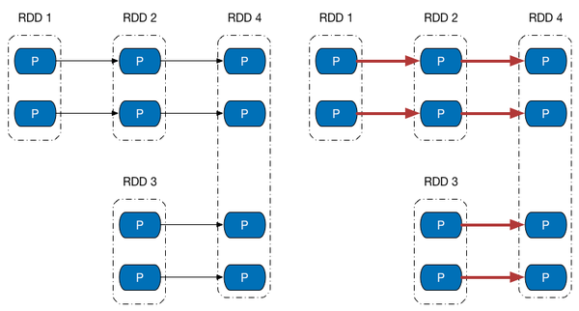
5.1.4 分区
RDD是弹性分布式数据集，通常RDD很大，会被分成很多个分区，分别保存在不同的节点上
为什么要分区？（1）增加并行度 （2）减少通信开销

Slide 20
5.1.4 分区
在分布式程序中，通信的代价是很大的，因此控制数据分布以获得最少的网络传输可以极大地提升整体性能。所以对RDD进行分区的目的就是减少网络传输的代价以提高系统的性能
只有当数据集多次在诸如连接这种基于键的操作中使用时，分区才会有帮助。若RDD只需要扫描一次，就没有必要进行分区处理
能从spark分区中获取的操作有：cogroup()、groupWith()、join()、leftOuterJoin()、rightOuterJoin()、groupByKey()、reduceByKey()、combineByKey()以及lookup()

Slide 21
5.1.4 分区
RDD分区的一个分区原则是使得分区的个数尽量等于集群中的CPU核心（core）数目
对于不同的Spark部署模式而言（本地模式、Standalone模式、YARN模式、Mesos模式），都可以通过设置spark.default.parallelism这个参数的值，来配置默认的分区数目，一般而言：
*本地模式：默认为本地机器的CPU数目，若设置了local[N],则默认为N
*Apache Mesos：默认的分区数为8
*Standalone或YARN：在“集群中所有CPU核心数目总和”和“2”二者中取较大值作为默认值
如何手动设置分区：
（1）创建 RDD 时：在调用 textFile 和 parallelize 方法时候手动指定分区个数即可，语法格式：sc.textFile(path, partitionNum)
（2）通过转换操作得到新 RDD 时：直接调用 repartition 方法即可
Notes:
问题：spark在读取本地文件时，在执行action的时候会拷贝相应分区到多个worker节点进行并行计算吗？
答案：不是，这种读取local file system而不是hdfs的情况，需要同一个文件存在所有的worker node上面，在读取的时候每个worker node的task会去读取本文件的一部分。打个比方，比如你有一个file，有一个spark集群(node1是master,node2,node3两个是slaves)，那么这个file需要在node2,node3上面都存在，这两个节点的task会各读一半，不然会出错。（这里其实还有一个点注意，你的spark app所运行的节点也需要有这个file，因为需要用到file进行Partition划分）。
关于repartition的用法问题
有时候需要重新设置Rdd的分区数量，比如Rdd的分区中，Rdd分区比较多，但是每个Rdd的数据量比较小，需要设置一个比较合理的分区。或者需要把Rdd的分区数量调大。还有就是通过设置一个Rdd的分区来达到设置生成的文件的数量。

Slide 22
5.1.4 分区
repartition的用法
scala> var rdd2 = data.repartition(1)
rdd2: org.apache.spark.rdd.RDD[String] = MapPartitionsRDD[11] at repartition at :23
scala> rdd2.partitions.size
res4: Int = 1
scala> var rdd2 = data.repartition(4)
rdd2: org.apache.spark.rdd.RDD[String] = MapPartitionsRDD[15] at repartition at :23
scala> rdd2.partitions.size
res5: Int = 4

Slide 23
5.1.4 分区
scala>val array = Array(1,2,3,4,5)
array: Array[Int] = Array(1, 2, 3, 4, 5)
scala>val rdd = sc.parallelize(array,2) #设置两个分区
rdd: org.apache.spark.rdd.RDD[Int] = ParallelCollectionRDD[13] at parallelize at <console>:29
对于parallelize而言，如果没有在方法中指定分区数，则默认为spark.default.parallelism
对于textFile而言，如果没有在方法中指定分区数，则默认为min(defaultParallelism,2)，其中，defaultParallelism对应的就是spark.default.parallelism
如果是从HDFS中读取文件，则分区数为文件分片数(比如，128MB/片)

Slide 24
5.1.4 分区
实例：根据key值的最后一位数字，写到不同的文件
例如：
10写入到part-00000
11写入到part-00001
.
.
.
19写入到part-00009

Slide 25
5.1.4 分区
import org.apache.spark.{Partitioner, SparkContext, SparkConf}
//自定义分区类，需继承Partitioner类
class UsridPartitioner(numParts:Int) extends Partitioner{
//覆盖分区数
override def numPartitions: Int = numParts
//覆盖分区号获取函数
override def getPartition(key: Any): Int = {
key.toString.toInt%10
}
}
object Test {
def main(args: Array[String]) {
val conf=new SparkConf()
val sc=new SparkContext(conf)
//模拟5个分区的数据
val data=sc.parallelize(1 to 10,5)
//根据尾号转变为10个分区，分写到10个文件
data.map((_,1)).partitionBy(new UsridPartitioner(10)).saveAsTextFile("/chenm/partition")
}
}

Slide 26
5.1.5 打印元素
在实际编程中，经常需要把RDD中的元素打印输出到屏幕上（标准输出stdout），一般会采用语句rdd.foreach(println)或者rdd.map(println)
当采用本地模式（local）在单机上执行时，这些语句会打印出一个RDD中的所有元素。但是，当采用集群模式执行时，在worker节点上执行打印语句是输出到worker节点的stdout中，而不是输出到任务控制节点Driver Program中，因此，任务控制节点Driver Program中的stdout是不会显示打印语句的这些输出内容的
为了能够把所有worker节点上的打印输出信息也显示到Driver Program中，可以使用collect()方法，比如，rdd.collect().foreach(println)，但是，由于collect()方法会把各个worker节点上的所有RDD元素都抓取到Driver Program中，因此，这可能会导致内存溢出。因此，当你只需要打印RDD的部分元素时，可以采用语句rdd.take(100).foreach(println)

Slide 27
5.2 Pair RDD
5.2.1 Pair RDD的创建
5.2.2 常用的Pair RDD转换操作
5.2.3 一个综合实例

Slide 28
5.2.1 Pair RDD的创建
（1）第一种创建方式：从文件中加载
可以采用多种方式创建Pair RDD，其中一种主要方式是使用map()函数来实现
scala> val lines = sc.textFile("file:///usr/local/spark/mycode/pairrdd/word.txt")
lines: org.apache.spark.rdd.RDD[String] = file:///usr/local/spark/mycode/pairrdd/word.txt MapPartitionsRDD[1] at textFile at <console>:27
scala> val pairRDD = lines.flatMap(line => line.split(" ")).map(word => (word,1))
pairRDD: org.apache.spark.rdd.RDD[(String, Int)] = MapPartitionsRDD[3] at map at <console>:29
scala> pairRDD.foreach(println)
(i,1)
(love,1)
(hadoop,1)
……

Slide 29
5.2.1 Pair RDD的创建
（2）第二种创建方式：通过并行集合（数组）创建RDD
scala> val list = List("Hadoop","Spark","Hive","Spark")
list: List[String] = List(Hadoop, Spark, Hive, Spark)
scala> val rdd = sc.parallelize(list)
rdd: org.apache.spark.rdd.RDD[String] = ParallelCollectionRDD[11] at parallelize at <console>:29
scala> val pairRDD = rdd.map(word => (word,1))
pairRDD: org.apache.spark.rdd.RDD[(String, Int)] = MapPartitionsRDD[12] at map at <console>:31
scala> pairRDD.foreach(println)
(Hadoop,1)
(Spark,1)
(Hive,1)
(Spark,1)

Slide 30
5.2.2 常用的Pair RDD转换操作
reduceByKey(func)
groupByKey()
keys
values
sortByKey()
mapValues(func)
join
combineByKey

Slide 31
5.2.2 常用的Pair RDD转换操作
reduceByKey(func)
reduceByKey(func)的功能是，使用func函数合并具有相同键的值
(Hadoop,1)
(Spark,1)
(Hive,1)
(Spark,1)
scala> pairRDD.reduceByKey((a,b)=>a+b).foreach(println)
(Spark,2)
(Hive,1)
(Hadoop,1)

Slide 32
5.2.2 常用的Pair RDD转换操作
groupByKey()
groupByKey()的功能是，对具有相同键的值进行分组
比如，对四个键值对("spark",1)、("spark",2)、("hadoop",3)和("hadoop",5)，采用groupByKey()后得到的结果是：("spark",(1,2))和("hadoop",(3,5))
(Hadoop,1)
(Spark,1)
(Hive,1)
(Spark,1)
scala> pairRDD.groupByKey()
res15: org.apache.spark.rdd.RDD[(String, Iterable[Int])] = ShuffledRDD[15] at groupByKey at <console>:34
Notes:
Iterable这个trait有一个iterator()方法，它返回一个可以遍历所有元素的Iterator

Slide 33
5.2.2 常用的Pair RDD转换操作
reduceByKey和groupByKey的区别
reduceByKey用于对每个key对应的多个value进行merge操作，最重要的是它能够在本地先进行merge操作，并且merge操作可以通过函数自定义
groupByKey也是对每个key进行操作，但只生成一个sequence，groupByKey本身不能自定义函数，需要先用groupByKey生成RDD，然后才能对此RDD通过map进行自定义函数操作

Slide 34
5.2.2 常用的Pair RDD转换操作
reduceByKey和groupByKey的区别
scala> val words = Array("one", "two", "two", "three", "three", "three")
scala> val wordPairsRDD = sc.parallelize(words).map(word => (word, 1))
scala> val wordCountsWithReduce = wordPairsRDD.reduceByKey(_ + _)
scala> val wordCountsWithGroup = wordPairsRDD.groupByKey().map(t => (t._1, t._2.sum))
上面得到的wordCountsWithReduce和wordCountsWithGroup是完全一样的，但是，它们的内部运算过程是不同的

Slide 35
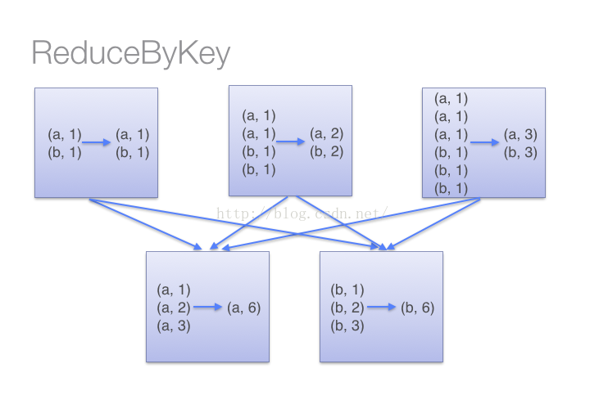
5.2.2 常用的Pair RDD转换操作
（1）当采用reduceByKey时，Spark可以在每个分区移动数据之前将待输出数据与一个共用的key结合

Slide 36
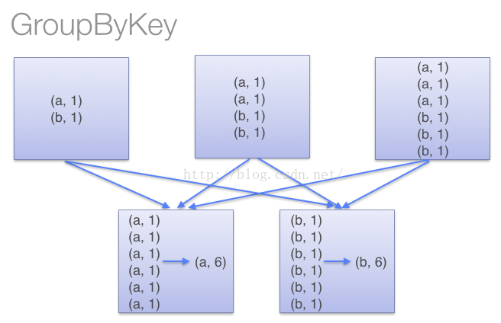
5.2.2 常用的Pair RDD转换操作
（2）当采用groupByKey时，由于它不接收函数，Spark只能先将所有的键值对(key-value pair)都移动，这样的后果是集群节点之间的开销很大，导致传输延时

Slide 37
5.2.2 常用的Pair RDD转换操作
keys
keys只会把Pair RDD中的key返回形成一个新的RDD
(Hadoop,1)
(Spark,1)
(Hive,1)
(Spark,1)
scala> pairRDD.keys
res17: org.apache.spark.rdd.RDD[String] = MapPartitionsRDD[17] at keys at <console>:34
scala> pairRDD.keys.foreach(println)
Hadoop
Spark
Hive
Spark

Slide 38
5.2.2 常用的Pair RDD转换操作
values
values只会把Pair RDD中的value返回形成一个新的RDD。
(Hadoop,1)
(Spark,1)
(Hive,1)
(Spark,1)
scala> pairRDD.values
res0: org.apache.spark.rdd.RDD[Int] = MapPartitionsRDD[2] at values at <console>:34
scala> pairRDD.values.foreach(println)
1
1
1
1

Slide 39
5.2.2 常用的Pair RDD转换操作
sortByKey()
sortByKey()的功能是返回一个根据键排序的RDD
(Hadoop,1)
(Spark,1)
(Hive,1)
(Spark,1)
scala> pairRDD.sortByKey()
res0: org.apache.spark.rdd.RDD[(String, Int)] = ShuffledRDD[2] at sortByKey at <console>:34
scala> pairRDD.sortByKey().foreach(println)
(Hadoop,1)
(Hive,1)
(Spark,1)
(Spark,1)

Slide 40
5.2.2 常用的Pair RDD转换操作
sortByKey()和sortBy()
scala> val d1 = sc.parallelize(Array((“c",8),(“b“,25),(“c“,17),(“a“,42),(“b“,4),(“d“,9),(“e“,17),(“c“,2),(“f“,29),(“g“,21),(“b“,9)))
scala> d1.reduceByKey(_+_).sortByKey(false).collect
res2: Array[(String, Int)] = Array((g,21),(f,29),(e,17),(d,9),(c,27),(b,38),(a,42))
scala> val d2 = sc.parallelize(Array((“c",8),(“b“,25),(“c“,17),(“a“,42),(“b“,4),(“d“,9),(“e“,17),(“c“,2),(“f“,29),(“g“,21),(“b“,9)))
scala> d2.reduceByKey(_+_).sortBy(_._2,false).collect
res4: Array[(String, Int)] = Array((a,42),(b,38),(f,29),(c,27),(g,21),(e,17),(d,9))

Slide 41
5.2.2 常用的Pair RDD转换操作
mapValues(func)
对键值对RDD中的每个value都应用一个函数，但是，key不会发生变化
(Hadoop,1)
(Spark,1)
(Hive,1)
(Spark,1)
scala> pairRDD.mapValues(x => x+1)
res2: org.apache.spark.rdd.RDD[(String, Int)] = MapPartitionsRDD[4] at mapValues at <console>:34
scala> pairRDD.mapValues(x => x+1).foreach(println)
(Hadoop,2)
(Spark,2)
(Hive,2)
(Spark,2)

Slide 42
5.2.2 常用的Pair RDD转换操作
join
join就表示内连接。对于内连接，对于给定的两个输入数据集(K,V1)和(K,V2)，只有在两个数据集中都存在的key才会被输出，最终得到一个(K,(V1,V2))类型的数据集。
scala> val pairRDD1 = sc.parallelize(Array(("spark",1),("spark",2),("hadoop",3),("hadoop",5)))
pairRDD1: org.apache.spark.rdd.RDD[(String, Int)] = ParallelCollectionRDD[24] at parallelize at <console>:27
scala> val pairRDD2 = sc.parallelize(Array(("spark","fast")))
pairRDD2: org.apache.spark.rdd.RDD[(String, String)] = ParallelCollectionRDD[25] at parallelize at <console>:27
scala> pairRDD1.join(pairRDD2)
res9: org.apache.spark.rdd.RDD[(String, (Int, String))] = MapPartitionsRDD[28] at join at <console>:32
scala> pairRDD1.join(pairRDD2).foreach(println)
(spark,(1,fast))
(spark,(2,fast))

Slide 43


5.2.2 常用的Pair RDD转换操作
combineByKey
combineByKey(createCombiner,mergeValue,mergeCombiners,partitioner,mapSideCombine)
createCombiner:在第一次遇到Key时创建组合器函数，将RDD数据集中的V类型值转换C类型值（V => C）
mergeValue：合并值函数，再次遇到相同的Key时，将createCombiner的C类型值与这次传入的V类型值合并成一个C类型值（C,V）=>C
mergeCombiners:合并组合器函数，将C类型值两两合并成一个C类型值
partitioner：使用已有的或自定义的分区函数，默认是HashPartitioner
mapSideCombine：是否在map端进行Combine操作,默认为true
Notes:
注意前三个函数的参数类型要对应；第一次遇到Key时调用createCombiner，再次遇到相同的Key时调用mergeValue合并值

Slide 44
5.2.2 常用的Pair RDD转换操作
例：编程实现自定义Spark合并方案。给定一些销售数据，数据采用键值对的形式<公司，收入>，求出每个公司的总收入和平均收入，保存在本地文件
提示：可直接用sc.parallelize在内存中生成数据，在求每个公司总收入时，先分三个分区进行求和，然后再把三个分区进行合并。只需要编写RDD combineByKey函数的前三个参数的实现

Slide 45
5.2.2 常用的Pair RDD转换操作
import org.apache.spark.SparkContext
import org.apache.spark.SparkConf
object Combine {
def main(args: Array[String]) {
val conf = new SparkConf().setAppName("Combine").setMaster(“local”)
val sc = new SparkContext(conf)
val data = sc.parallelize(Array(("company-1",92),("company-1",85),("company-1",82),("company-2",78),("company-2",96),("company-2",85),("company-3",88),("company-3",94),("company-3",80)),3)
val res = data.combineByKey(
(income) => (income,1),
( acc:(Int,Int), income ) => ( acc._1+income, acc._2+1 ),
( acc1:(Int,Int), acc2:(Int,Int) ) => ( acc1._1+acc2._1, acc1._2+acc2._2 )
).map{ case (key, value) => (key, value._1, value._1/value._2.toFloat) }
res.repartition(1).saveAsTextFile("./result")
}
}

Slide 46
5.2.2 常用的Pair RDD转换操作
一个综合实例
题目：给定一组键值对("spark",2),("hadoop",6),("hadoop",4),("spark",6)，键值对的key表示图书名称，value表示某天图书销量，请计算每个键对应的平均值，也就是计算每种图书的每天平均销量。
scala> val rdd = sc.parallelize(Array(("spark",2),("hadoop",6),("hadoop",4),("spark",6)))
rdd: org.apache.spark.rdd.RDD[(String, Int)] = ParallelCollectionRDD[38] at parallelize at <console>:27
scala> rdd.mapValues(x => (x,1)).reduceByKey((x,y) => (x._1+y._1,x._2 + y._2)).mapValues(x => (x._1 / x._2)).collect()
res22: Array[(String, Int)] = Array((spark,4), (hadoop,5))

Slide 47
5.3 共享变量
Spark中的两个重要抽象是RDD和共享变量
当Spark在集群的多个不同节点的多个任务上并行运行一个函数时，它会把函数中涉及到的每个变量，在每个任务上都生成一个副本
但是，有时候，需要在多个任务之间共享变量，或者在任务（Task）和任务控制节点（Driver Program）之间共享变量
为了满足这种需求，Spark提供了两种类型的变量：广播变量（broadcast variables）和累加器（accumulators）
广播变量用来把变量在所有节点的内存之间进行共享
累加器则支持在所有不同节点之间进行累加计算（比如计数或者求和）

Slide 48
5.3 共享变量
广播变量
广播变量（broadcast variables）允许程序开发人员在每个机器上缓存一个只读的变量，而不是为机器上的每个任务都生成一个副本
Spark的“行动”操作会跨越多个阶段（stage），对于每个阶段内的所有任务所需要的公共数据，Spark都会自动进行广播
Notes:
Spark中分布式执行的代码需要传递到各个Executor的Task上运行。对于一些只读、固定的数据(比如从DB中读出的数据),每次都需要Driver广播到各个Task上，这样效率低下。广播变量允许将变量只广播（提前广播）给各个Executor。该Executor上的各个Task再从所在节点的BlockManager获取变量，而不是从Driver获取变量，从而提升了效率。
一个Executor只需要在第一个Task启动时，获得一份Broadcast数据，之后的Task都从本节点的BlockManager中获取相关数据。
广播可以将变量发送到闭包中，被闭包使用。但是，广播还有一个作用是同步较大数据。比如你有一个IP库，可能有几G，在map操作中，依赖这个ip库。那么，可以通过广播将这个ip库传到闭包中，被并行的任务应用。广播通过两个方面提高数据共享效率：
1，集群中每个节点（物理机器）只有一个副本，默认的闭包是每个任务一个副本；
2，广播传输是通过BT下载模式实现的，也就是P2P下载，在集群多的情况下，可以极大的提高数据传输速率。广播变量修改后，不会反馈到其他节点。

Slide 49
5.3 共享变量
广播变量
可以通过调用SparkContext.broadcast(v)来从一个普通变量v中创建一个广播变量。这个广播变量就是对普通变量v的一个包装器，通过调用value方法就可以获得这个广播变量的值，具体代码如下：
scala> val broadcastVar = sc.broadcast(Array(1, 2, 3))
broadcastVar: org.apache.spark.broadcast.Broadcast[Array[Int]] = Broadcast(0)
scala> broadcastVar.value
res0: Array[Int] = Array(1, 2, 3)
这个广播变量被创建以后，那么在集群中的任何函数中，都应该使用广播变量broadcastVar的值，而不是使用v的值，这样就不会把v重复分发到这些节点上
此外，一旦广播变量创建后，普通变量v的值就不能再发生修改，从而确保所有节点都获得这个广播变量的相同的值
Notes:
广播变量使用方法
1.调用SparkContext.broadcast方法创建一个Broadcast[T]对象。任何序列化的类型都可以这么实现。
2.通过value属性访问改对象的值(Java之中为value()方法)
3.变量只会被发送到各个节点一次，应作为只读值处理（修改这个值不会影响到别的节点）

Slide 50
5.3 共享变量
import org.apache.spark.SparkConf
import org.apache.spark.SparkContext
object BroadCastValue {
def main(args:Array[String]):Unit={
val conf=new SparkConf().setAppName("BroadCastValue1").setMaster("local[1]")
//获取SparkContext
val sc=new SparkContext(conf)
//创建广播变量
val broads=sc.broadcast(3) //变量可以是任意类型
//创建一个测试的List
val lists=List(1,2,3,4,5)
//转换为rdd（并行化）
val listRDD=sc.parallelize(lists)
//map操作数据
val results=listRDD.map(x=>x*broads.value)
//遍历结果
results.foreach(x => println(“The result is: "+x))
sc.stop
}
}

Slide 51
5.3 共享变量
累加器
累加器是仅仅被相关操作累加的变量，通常可以被用来实现计数器（counter）和求和（sum）。Spark原生地支持数值型（numeric）的累加器，程序开发人员可以编写对新类型的支持
一个数值型的累加器，可以通过调用SparkContext.longAccumulator()或者SparkContext.doubleAccumulator()来创建。运行在集群中的任务，就可以使用add方法来把数值累加到累加器上，但是，这些任务只能做累加操作，不能读取累加器的值，只有任务控制节点（Driver Program）可以使用value方法来读取累加器的值
Notes:
累加器在Spark集群中是一个全局的指针步减的变量，且在所有的Executor中只能修改累加器的内容，也就是说只能增加累加器的内容，在Executor中不可以读累加器的内容，在Driver中可以读累加器的内容。

Slide 52
5.3 共享变量
一个代码实例，演示了使用累加器来对一个数组中的元素进行求和：
scala> val accum = sc.longAccumulator("My Accumulator")
accum: org.apache.spark.util.LongAccumulator = LongAccumulator(id: 0, name: Some(My Accumulator), value: 0)
scala> sc.parallelize(Array(1, 2, 3, 4)).foreach(x => accum.add(x))
scala> accum.value
res1: Long = 10

Slide 53
5.4 数据读写
5.4.1 文件数据读写
5.4.2 读写HBase数据

Slide 54
5.4.1 文件数据读写
5.4.1.1 本地文件系统的数据读写
5.4.1.2 分布式文件系统HDFS的数据读写
5.4.1.3 JSON文件的数据读写

Slide 55
5.4.1.1 本地文件系统的数据读写
scala> val textFile = sc.textFile("file:///usr/local/spark/mycode/wordcount/word.txt")
执行上面这条命令以后，并不会马上显示结果，因为，Spark采用惰性机制
scala> textFile.first()
正因为Spark采用了惰性机制，在执行转换操作的时候，即使我们输入了错误的语句，spark-shell也不会马上报错，而是等到执行“行动”类型的语句时启动真正的计算，那个时候“转换”操作语句中的错误就会显示出来，比如：
val textFile = sc.textFile("file:///usr/local/spark/mycode/wordcount/word123.txt")
上面我们使用了一个根本就不存在的word123.txt，执行上面语句时，spark-shell根本不会报错，因为，没有遇到“行动”类型的first()操作之前，这个加载操作时不会真正执行的

Slide 56

5.4.1.1 本地文件系统的数据读写
把textFile变量中的内容再次写回到另外一个文本文件wordback.txt中：
scala> val textFile = sc.textFile("file:///usr/local/spark/mycode/wordcount/word.txt")
scala> textFile.saveAsTextFile("file:///usr/local/spark/mycode/wordcount/writeback.txt")
$ cd /usr/local/spark/mycode/wordcount/writeback.txt/
$ ls
如果想再次把数据加载在RDD中，只要使用writeback.txt这个目录即可，如下：
scala> val textFile = sc.textFile("file:///usr/local/spark/mycode/wordcount/writeback.txt")

Slide 57
5.4.1.2 分布式文件系统HDFS的数据读写
scala> val textFile = sc.textFile("hdfs://localhost:9000/user/hadoop/word.txt")
scala> textFile.first()
如下三条语句都是等价的：
scala> val textFile = sc.textFile("hdfs://localhost:9000/user/hadoop/word.txt")
scala> val textFile = sc.textFile("/user/hadoop/word.txt")
scala> val textFile = sc.textFile("word.txt")
把textFile的内容写回到HDFS文件系统中：
scala> val textFile = sc.textFile("word.txt")
scala> textFile.saveAsTextFile("writeback.txt")

Slide 58
5.4.1.3 JSON文件的数据读写
JSON(JavaScript Object Notation) 是一种轻量级的数据交换格式
Spark提供了一个JSON样例数据文件，存放在“/usr/local/spark/examples/src/main/resources/people.json”中
{"name":"Michael"}
{"name":"Andy", "age":30}
{"name":"Justin", "age":19}
把本地文件系统中的people.json文件加载到RDD中：
scala> val jsonStr = sc.textFile("file:///usr/local/spark/examples/src/main/resources/people.json")
jsonStr: org.apache.spark.rdd.RDD[String] = file:///usr/local/spark/examples/src/main/resources/people.json MapPartitionsRDD[3] at textFile at <console>:28
scala> jsonStr.foreach(println)
{"name":"Michael"}
{"name":"Andy", "age":30}
{"name":"Justin", "age":19}
Notes:
JSON(JavaScript Object Notation, JS 对象标记) 是一种轻量级的数据交换格式。它基于ECMAScript规范的一个子集，采用完全独立于编程语言的文本格式来存储和表示数据。简洁和清晰的层次结构使得JSON成为理想的数据交换语言。 易于人阅读和编写，同时也易于机器解析和生成，并有效地提升网络传输效率。

Slide 59
5.4.1.3 JSON文件的数据读写
任务：编写程序完成对JSON数据的解析工作
Scala中有一个自带的JSON库——scala.util.parsing.json.JSON，可以实现对JSON数据的解析
JSON.parseFull(jsonString:String)函数，以一个JSON字符串作为输入并进行解析，如果解析成功则返回一个Some(map: Map[String, Any])，如果解析失败则返回None

Slide 60
5.4.1.3 JSON文件的数据读写
在testjson.scala代码文件中输入以下内容：
import org.apache.spark.SparkContext
import org.apache.spark.SparkContext._
import org.apache.spark.SparkConf
import scala.util.parsing.json.JSON
object JSONApp {
def main(args: Array[String]) {
val inputFile = “file:///usr/local/spark/examples/src/main/resources/people.json"
val conf = new SparkConf().setAppName("JSONApp")
val sc = new SparkContext(conf)
val jsonStrs = sc.textFile(inputFile)
val result = jsonStrs.map(s => JSON.parseFull(s))
result.foreach( {r => r match {
case Some(map: Map[String, Any]) => println(map)
case None => println("Parsing failed")
case other => println("Unknown data structure: " + other)
}
}
)
}
}

Slide 61
5.4.1.3 JSON文件的数据读写
将整个应用程序打包成 JAR包
通过 spark-submit 运行程序
$ /usr/local/spark/bin/spark-submit --class "JSONApp”
$ /usr/local/spark/mycode/json/target/scala-2.11/json-project_2.11-1.0.jar
执行后可以在屏幕上的大量输出信息中找到如下结果：
Map(name -> Michael)
Map(name -> Andy, age -> 30.0)
Map(name -> Justin, age -> 19.0)

Slide 62
5.4.2 读写HBase数据
5.4.2.1 HBase简介
5.4.2.2 创建一个HBase表
5.4.2.3 配置Spark
5.4.2.4 编写程序读取HBase数据
5.4.2.5 编写程序向HBase写入数据

Slide 63
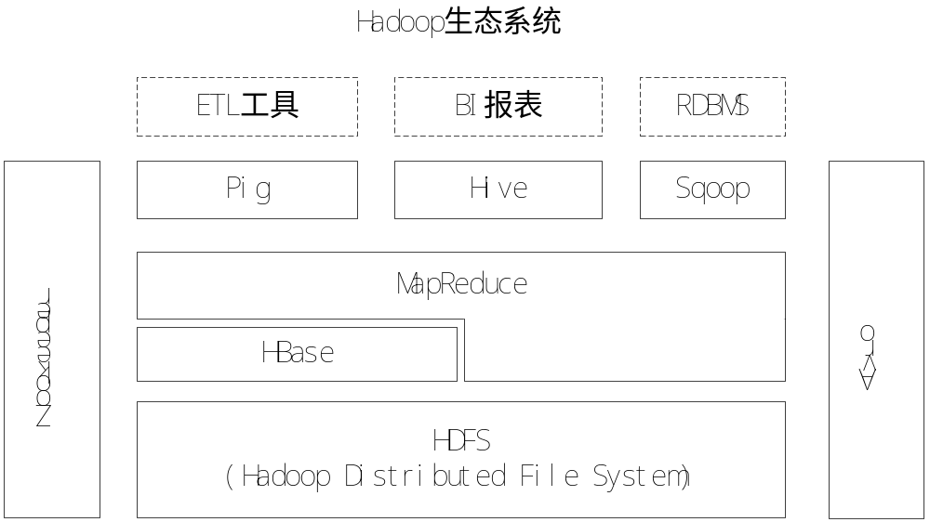
5.4.2.1 HBase简介
HBase是Google BigTable的开源实现
图 Hadoop生态系统中HBase与其他部分的关系

Slide 64
5.4.2.1 HBase简介
HBase是一个稀疏、多维度、排序的映射表，这张表的索引是行键、列族、列限定符和时间戳
每个值是一个未经解释的字符串，没有数据类型
用户在表中存储数据，每一行都有一个可排序的行键和任意多的列
表在水平方向由一个或者多个列族组成，一个列族中可以包含任意多个列，同一个列族里面的数据存储在一起
列族支持动态扩展，可以很轻松地添加一个列族或列，无需预先定义列的数量以及类型，所有列均以字符串形式存储，用户需要自行进行数据类型转换
HBase中执行更新操作时，并不会删除数据旧的版本，而是生成一个新的版本，旧有的版本仍然保留（这是和HDFS只允许追加不允许修改的特性相关的）

Slide 65
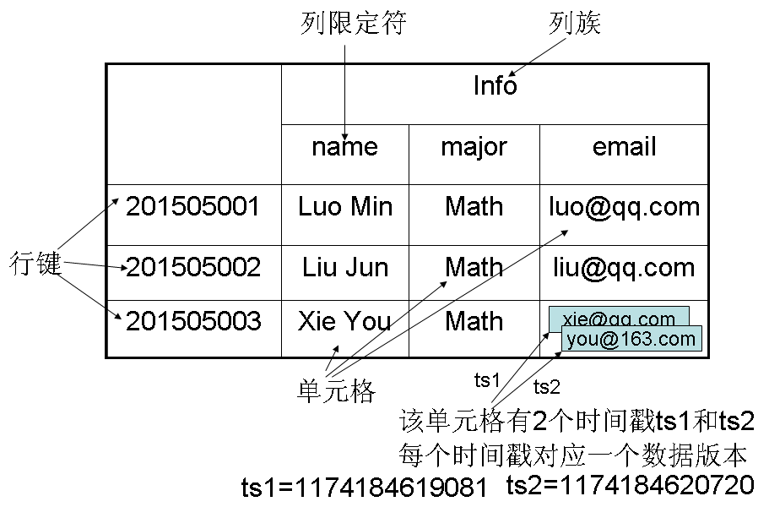
5.4.2.1 HBase简介
表：HBase采用表来组织数据，表由行和列组成，列划分为若干个列族
行：每个HBase表都由若干行组成，每个行由行键（row key）来标识。
列族：一个HBase表被分组成许多“列族”（Column Family）的集合，它是基本的访问控制单元
列限定符：列族里的数据通过列限定符（或列）来定位
单元格：在HBase表中，通过行、列族和列限定符确定一个“单元格”（cell），单元格中存储的数据没有数据类型，总被视为字节数组byte[]
时间戳：每个单元格都保存着同一份数据的多个版本，这些版本采用时间戳进行索引

Slide 66
5.4.2.1 HBase简介
HBase中需要根据行键、列族、列限定符和时间戳来确定一个单元格，因此，可以视为一个“四维坐标”，即[行键, 列族, 列限定符, 时间戳]
键 | 值
[“201505003”, “Info”, “email”, 1174184619081] | “xie@qq.com”
[“201505003”, “Info”, “email”, 1174184620720] | “you@163.com”

Slide 67
5.4.2.1 HBase简介
表 HBase数据的概念视图
行键 | 时间戳 | 列族contents | 列族anchor
"com.cnn.www" | t5 |  | anchor:cnnsi.com=”CNN”
 | t4 |  | anchor:my.look.ca="CNN.com"
 | t3 | contents:html="<html>..."
 | t2 | contents:html="<html>..."
 | t1 | contents:html="<html>..."

Slide 68
5.4.2.1 HBase简介
表4-5 HBase数据的物理视图
列族contents
行键 | 时间戳 | 列族contents
"com.cnn.www" | t3 | contents:html="<html>..."
 | t2 | contents:html="<html>..."
 | t1 | contents:html="<html>..."
列族anchor
行键 | 时间戳 | 列族anchor
"com.cnn.www" | t5 | anchor:cnnsi.com=”CNN”
 | t4 | anchor:my.look.ca="CNN.com"

Slide 69



5.4.2.2 创建一个HBase表
首先，请参照厦门大学数据库实验室博客完成HBase的安装（伪分布式模式）：
http://dblab.xmu.edu.cn/blog/install-hbase/
因为HBase是伪分布式模式，需要调用HDFS，所以，请首先在终端中输入下面命令启动Hadoop：
下面就可以启动HBase，命令如下：
如果里面已经有一个名称为student的表，请使用如下命令删除：

Slide 70
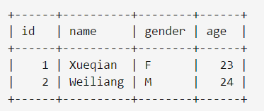

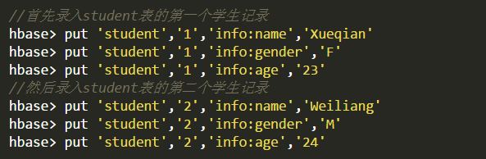
5.4.2.2 创建一个HBase表
下面创建一个student表，要在这个表中录入如下数据：

Slide 71
5.4.2.3 配置Spark
把HBase的lib目录下的一些jar文件拷贝到Spark中，这些都是编程时需要引入的jar包，需要拷贝的jar文件包括：所有hbase开头的jar文件、guava-12.0.1.jar、htrace-core-3.1.0-incubating.jar和protobuf-java-2.5.0.jar
执行如下命令：
$ cd /usr/local/spark/jars
$ mkdir hbase
$ cd hbase
$ cp /usr/local/hbase/lib/hbase*.jar ./
$ cp /usr/local/hbase/lib/guava-12.0.1.jar ./
$ cp /usr/local/hbase/lib/htrace-core-3.1.0-incubating.jar ./
$ cp /usr/local/hbase/lib/protobuf-java-2.5.0.jar ./

Slide 72
5.4.2.4 编写程序读取HBase数据
如果要让Spark读取HBase，就需要使用SparkContext提供的newAPIHadoopRDD这个API将表的内容以RDD的形式加载到Spark中。
import org.apache.hadoop.conf.Configuration
import org.apache.hadoop.hbase._
import org.apache.hadoop.hbase.client._
import org.apache.hadoop.hbase.mapreduce.TableInputFormat
import org.apache.hadoop.hbase.util.Bytes
import org.apache.spark.SparkContext
import org.apache.spark.SparkContext._
import org.apache.spark.SparkConf
//剩余代码见下一页

Slide 73
5.4.2.4 编写程序读取HBase数据
在SparkOperateHBase.scala文件中输入以下代码：
object SparkOperateHBase {
def main(args: Array[String]) {
val conf = HBaseConfiguration.create()
val sc = new SparkContext(new SparkConf())
//设置查询的表名
conf.set(TableInputFormat.INPUT_TABLE, "student")
val stuRDD = sc.newAPIHadoopRDD(conf, classOf[TableInputFormat],
classOf[org.apache.hadoop.hbase.io.ImmutableBytesWritable],
classOf[org.apache.hadoop.hbase.client.Result])
val count = stuRDD.count()
println("Students RDD Count:" + count)
stuRDD.cache()
//遍历输出
stuRDD.foreach({ case (_,result) =>
val key = Bytes.toString(result.getRow)
val name = Bytes.toString(result.getValue("info".getBytes,"name".getBytes))
val gender = Bytes.toString(result.getValue("info".getBytes,"gender".getBytes))
val age = Bytes.toString(result.getValue("info".getBytes,"age".getBytes))
println("Row key:"+key+" Name:"+name+" Gender:"+gender+" Age:"+age)
})
}
}
Notes:
Java反射机制主要提供了以下功能： 在运行时判断任意一个对象所属的类；在运行时构造任意一个类的对象；在运行时判断任意一个类所具有的成员变量和方法；在运行时调用任意一个对象的方法；生成动态代理。
用sc.newAPIHadoopRDD根据conf中配置好的scan来从Hbase的数据列族中读取包含(ImmutableBytesWritable, Result)的RDD

Slide 74
5.4.2.4 编写程序读取HBase数据
在simple.sbt中录入下面内容：
name := "Simple Project"
version := "1.0"
scalaVersion := "2.11.8"
libraryDependencies += "org.apache.spark" %% "spark-core" % "2.1.0"
libraryDependencies += "org.apache.hbase" % "hbase-client" % "1.1.5"
libraryDependencies += "org.apache.hbase" % "hbase-common" % "1.1.5"
libraryDependencies += "org.apache.hbase" % "hbase-server" % "1.1.5"
采用sbt打包，通过 spark-submit 运行程序
$ /usr/local/spark/bin/spark-submit --driver-class-path /usr/local/spark/jars/hbase/*:/usr/local/hbase/conf --class "SparkOperateHBase" /usr/local/spark/mycode/hbase/target/scala-2.11/simple-project_2.11-1.0.jar
必须使用“--driver-class-path”参数指定依赖JAR包的路径，而且必须把“/usr/local/hbase/conf”也加到路径中

Slide 75
5.4.2.4 编写程序读取HBase数据
执行后得到如下结果：
Students RDD Count:2
Row key:1 Name:Xueqian Gender:F Age:23
Row key:2 Name:Weiliang Gender:M Age:24

Slide 76
5.4.2.5 编写程序向HBase写入数据
在SparkWriteHBase.scala文件中输入下面代码：
import org.apache.hadoop.hbase.HBaseConfiguration
import org.apache.hadoop.hbase.mapreduce.TableOutputFormat
import org.apache.spark._
import org.apache.hadoop.mapreduce.Job
import org.apache.hadoop.hbase.io.ImmutableBytesWritable
import org.apache.hadoop.hbase.client.Result
import org.apache.hadoop.hbase.client.Put
import org.apache.hadoop.hbase.util.Bytes
//剩余代码见下一页

Slide 77
5.4.2.5 编写程序向HBase写入数据
在SparkWriteHBase.scala文件中输入下面代码：
object SparkWriteHBase {
def main(args: Array[String]): Unit = {
val sparkConf = new SparkConf().setAppName("SparkWriteHBase").setMaster("local")
val sc = new SparkContext(sparkConf)
val tablename = "student"
sc.hadoopConfiguration.set(TableOutputFormat.OUTPUT_TABLE, tablename)
val job = new Job(sc.hadoopConfiguration)
job.setOutputKeyClass(classOf[ImmutableBytesWritable])
job.setOutputValueClass(classOf[Result])
job.setOutputFormatClass(classOf[TableOutputFormat[ImmutableBytesWritable]])
val indataRDD = sc.makeRDD(Array("3,Rongcheng,M,26","4,Guanhua,M,27")) //构建两行记录
val rdd = indataRDD.map(_.split(',')).map{arr=>{
val put = new Put(Bytes.toBytes(arr(0))) //行健的值
put.add(Bytes.toBytes("info"),Bytes.toBytes("name"),Bytes.toBytes(arr(1))) //info:name列的值
put.add(Bytes.toBytes("info"),Bytes.toBytes("gender"),Bytes.toBytes(arr(2))) //info:gender列的值
put.add(Bytes.toBytes("info"),Bytes.toBytes("age"),Bytes.toBytes(arr(3).toInt)) //info:age列的值
(new ImmutableBytesWritable, put)
}}
rdd.saveAsNewAPIHadoopDataset(job.getConfiguration())
}
}
Notes:
Step 2： RDD 到表模式的映射
在 HBase 中的表 schema 一般是这样的：
row cf:col_1 cf:col_2而在Spark中，我们操作的是RDD元组，比如(1,"lilei",14), (2,"hanmei",18)。我们需要将RDD[(uid:Int, name:String, age:Int)] 转换成 RDD[(ImmutableBytesWritable, Put)]。所以，我们定义一个 convert 函数做这个转换工作
看过源代码就知道mapreduce的TableRecordWriter中write(key,value)方法中，key值是没有用到的。value只能是Put或者Delete两种类型，write方法会自行判断并不用用户指明。

Slide 78
5.4.2.5 编写程序向HBase写入数据
$ /usr/local/spark/bin/spark-submit --driver-class-path /usr/local/spark/jars/hbase/*:/usr/local/hbase/conf --class "SparkWriteHBase" /usr/local/spark/mycode/hbase/target/scala-2.11/simple-project_2.11-1.0.jar
hbase> scan 'student'
ROW COLUMN+CELL
1 column=info:age, timestamp=1479640712163, value=23
1 column=info:gender, timestamp=1479640704522, value=F
1 column=info:name, timestamp=1479640696132, value=Xueqian
2 column=info:age, timestamp=1479640752474, value=24
2 column=info:gender, timestamp=1479640745276, value=M
2 column=info:name, timestamp=1479640732763, value=Weiliang
3 column=info:age, timestamp=1479643273142, value=\x00\x00\x00\x1A
3 column=info:gender, timestamp=1479643273142, value=M
3 column=info:name, timestamp=1479643273142, value=Rongcheng
4 column=info:age, timestamp=1479643273142, value=\x00\x00\x00\x1B
4 column=info:gender, timestamp=1479643273142, value=M
4 column=info:name, timestamp=1479643273142, value=Guanhua
4 row(s) in 0.3240 seconds

Slide 79
5.5 WordCount程序解析
5.5.1 WordCount程序运行原理
5.5.2 通过WordCount理解Spark与HDFS组合使用原理
5.5.3 解析分片、分区、CPU核数之间的关系

Slide 80
5.5.1 WordCount程序运行原理
scala> val textFile = sc.textFile("file:///usr/local/spark/mycode/wordcount/word.txt")
scala> val wordCount = textFile.flatMap(line => line.split(" ")).map(word => (word, 1)).reduceByKey((a, b) => a + b)
scala> wordCount.collect()
scala> wordCount.foreach(println)

Slide 81
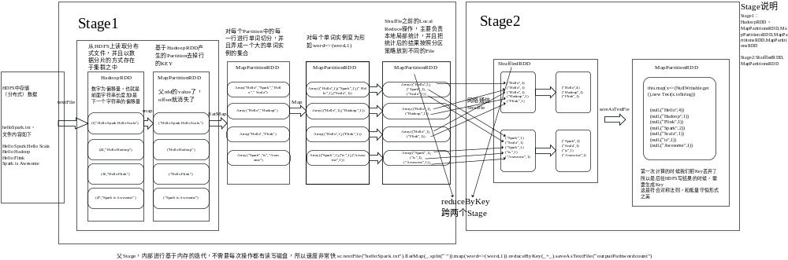
5.5.1 WordCount程序运行原理
Notes:
彻底解析wordCount原理http://blog.csdn.net/a11a2233445566/article/details/54600263
textFile源码（SparkContext中）;
def textFile(
path: String,
minPartitions: Int = defaultMinPartitions): RDD[String] = withScope {
assertNotStopped()
hadoopFile(path, classOf[TextInputFormat], classOf[LongWritable], classOf[Text],
minPartitions).map(pair => pair._2.toString)
}
可以看出在进行了hadoopFile之后又进行了map操作。
HadoopRDD从HDFS上读取分布式文件，并且以数据分片的方式存在于集群之中。
map的源码（RDD.scala中）
def map[U: ClassTag](f: T => U): RDD[U] = withScope {
val cleanF = sc.clean(f)
new MapPartitionsRDD[U, T](this, (context, pid, iter) => iter.map(cleanF))
}
读取到的一行数据（key,value的方式），对行的索引位置不感兴趣，只对其value事情兴趣。pair时有个匿名函数，是个tuple，取第二个元素。
此处又产生了MapPartitionsRDD。MapPartitionsRDD基于hadoopRDD产生的Parition去掉行的KEY。
注：可以看出一个操作可能产生一个RDD也可能产生多个RDD。如sc.textFile就产生了两个RDD：hadoopRDD和MapParititionsRDD。
下一步：val words = lines.flatMap { line => line.split(" ") }
对每个Partition中的每行进行单词切分，并合并成一个大的单词实例的集合。
FlatMap做的一件事就是对RDD中的每个Partition中的每一行的内容进行单词切分。
这边有4个Partition，对单词切分就变成了一个一个单词，
下面是FlatMap的源码（RDD.scala中）
def flatMap[U: ClassTag](f: T => TraversableOnce[U]): RDD[U] = withScope {
val cleanF = sc.clean(f)
new MapPartitionsRDD[U, T](this, (context, pid, iter) => iter.flatMap(cleanF))
}
可以看出flatMap又产生了一个MapPartitionsRDD,
此时的各个Partition都是拆分后的单词。
下一步： val pairs = words.map { word => (word,1) }
将每个单词实例变为形如word=>(word,1)
map操作就是把切分后的每个单词计数为1。
根据源码可知，map操作又会产生一个MapPartitonsRDD。此时的MapPartitionsRDD是把每个单词变成Array(""Hello",1),("Spark",1)等这样的形式。
下一步：val wordCounts = pairs.reduceByKey(_+_)
reduceByKey是进行全局单词计数统计，对相同的key的value相加，包括local和reducer同时进行reduce。所以在map之后，本地又进行了一次统计，即local级别的reduce。
shuffle前的Local Reduce操作，主要负责本地局部统计，并且把统计后的结果按照分区策略放到不同的File。
下一Stage就叫Reducer了，下一阶段假设有3个并行度的话，每个Partition进行Local Reduce后都会把数据分成三种类型。最简单的方式就是用HashCode对其取模。
至此都是stage1。
Stage内部完全基于内存迭代，不需要每次操作都有读写磁盘，所以速度非常快。
reduceByKey的源码：
def reduceByKey(partitioner: Partitioner, func: (V, V) => V): RDD[(K, V)] = self.withScope {
combineByKeyWithClassTag[V]((v: V) => v, func, func, partitioner)
}
/**
* Merge the values for each key using an associative reduce function. This will also perform
* the merging locally on each mapper before sending results to a reducer, similarly to a
* "combiner" in MapReduce. Output will be hash-partitioned with numPartitions partitions.
*/
def reduceByKey(func: (V, V) => V, numPartitions: Int): RDD[(K, V)] = self.withScope {
reduceByKey(new HashPartitioner(numPartitions), func)
}
可以看到reduceByKey内部有combineByKeyWithClassTag。combineByKeyWithClassTag的源码如下：
def combineByKeyWithClassTag[C](
createCombiner: V => C,
mergeValue: (C, V) => C,
mergeCombiners: (C, C) => C,
partitioner: Partitioner,
mapSideCombine: Boolean = true,
serializer: Serializer = null)(implicit ct: ClassTag[C]): RDD[(K, C)] = self.withScope {
require(mergeCombiners != null, "mergeCombiners must be defined") // required as of Spark 0.9.0
if (keyClass.isArray) {
if (mapSideCombine) {
throw new SparkException("Cannot use map-side combining with array keys.")
}
if (partitioner.isInstanceOf[HashPartitioner]) {
throw new SparkException("Default partitioner cannot partition array keys.")
}
}
val aggregator = new Aggregator[K, V, C](
self.context.clean(createCombiner),
self.context.clean(mergeValue),
self.context.clean(mergeCombiners))
if (self.partitioner == Some(partitioner)) {
self.mapPartitions(iter => {
val context = TaskContext.get()
new InterruptibleIterator(context, aggregator.combineValuesByKey(iter, context))
}, preservesPartitioning = true)
} else {
new ShuffledRDD[K, V, C](self, partitioner)
.setSerializer(serializer)
.setAggregator(aggregator)
.setMapSideCombine(mapSideCombine)
}
}
可以看出在combineByKeyWithClassTag内又new 了一个ShuffledRDD。
ReduceByKey有两个作用：
1. 进行Local级别的Reduce，减少网络传输。
2. 把当前阶段的内容放到本地磁盘上供shuffle使用。
下一步是shuffledRDD,
产生Shuffle数据就需要进行分类，MapPartitionsRDD时其实已经分好类了，最简单的分类策略就是Hash分类。
ShuffledRDD需要从每台机上抓取同一单词。
reduceByKey发生在哪里？
Stage2全部都是reduceByKey
最后一步：保存数据到HDFS（MapPartitionsRDD）
统计完的结果：（“Hello”，4）只是一个Value，而不是Key:"Hello",value:4。但输出到文件系统时需要KV的格式，现在只有Value，所以需要造个KEY。
saveAsTextFile的源码：
def saveAsTextFile(path: String){
this.map(x => (NullWritable.get())),new Text(x.toStirng))
.saveAsHadoopFile[TextOutputFormat[NullWritable,Text]](path)
}
this.map把当前的值（x）变成tuple。tuple的Key是Null，Value是（“Hello”，4）。
为什么要为样？因为saveAsHadoopFile时要求以这样的格式输出。Hadoop需要KV的格式！！
map操作时把key舍去了，输出时就需要通过生成Key。
第一个Stage有哪些RDD？HadoopRDD、MapPartitionsRDD、MapPartitionsRDD、MapPartitionsRDD、MapPartitionsRDD
第二个Stage有哪些RDD？ShuffledRDD、MapPartitionsRDD
只有Collect 或saveAsTextFile会触发作业，其他的时候都没有触发作业（Lazy）

Slide 82
5.5.1 WordCount程序运行原理

Slide 83
5.5.1 WordCount程序运行原理

Slide 84
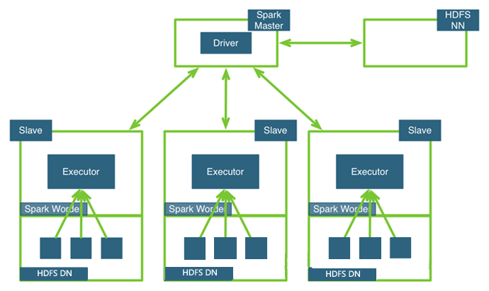
5.5.2 通过WordCount理解Spark与HDFS组合使用原理
分布式处理的核心观念在于“计算向数据靠拢”，优点如下：
•节省网络带宽
•计算逻辑在数据侧执行，消除了集中式处理中计算逻辑侧的性能瓶颈
Spark+HDFS运行架构

Slide 85
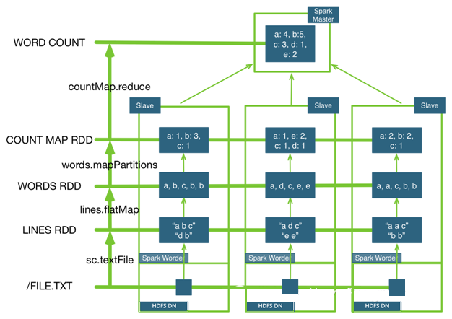
5.5.2 通过WordCount理解Spark与HDFS组合使用原理
对于WordCount而言，分布式程序运行在每个Slave的每个分区上，统计本分区内的单词计数，生成一个Map，然后将它传回给Driver，再由Driver两两合并来自各个分区的所有Map，形成最终的单词计数。

Slide 86
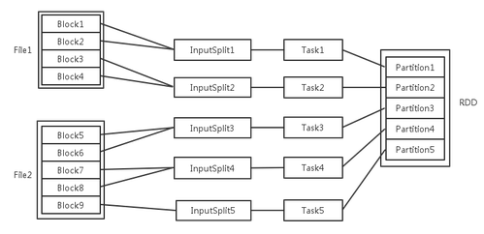
5.5.3 解析分片、分区、CPU核数之间的关系
梳理一下Spark中关于并发度涉及的几个概念File、Block、Split、Task、Partition、RDD以及节点数、Executor数、core数目的关系

Slide 87
5.5.3 解析分片、分区、CPU核数之间的关系
输入可能以多个文件的形式存储在HDFS上，每个File都包含了很多块，称为Block
当Spark读取这些文件作为输入时，会根据具体数据格式对应的InputFormat进行解析，一般是将若干个Block合并成一个输入分片，称为InputSplit，注意InputSplit不能跨越文件
随后将为这些输入分片生成具体的Task。InputSplit与Task是一一对应的关系
随后这些具体的Task每个都会被分配到集群上的某个节点的某个Executor去执行。每个节点可以起一个或多个Executor
每个Executor由若干core组成，每个Executor的每个core一次只能执行一个Task
每个Task执行的结果就是生成了目标RDD的一个partiton
Task被执行的并发度 = Executor数目 * 每个Executor核数
Notes:
注意: 这里的core是虚拟的core而不是机器的物理CPU核，可以理解为就是Executor的一个工作线程

Slide 88
5.5.3 解析分片、分区、CPU核数之间的关系
至于partition的数目：
对于数据读入阶段，例如sc.textFile，输入文件被划分为多少InputSplit就会需要多少初始Task
在Map阶段partition数目保持不变
在Reduce阶段，RDD的聚合会触发shuffle操作，聚合后的RDD的partition数目跟具体操作有关，例如repartition操作会聚合成指定分区数，还有一些算子是可配置的
RDD分区数决定了Task数量 ，为并行提供了可能。至于能否并行执行由CPU的核数来决定。比如8核，那么那么一台机器可以同时跑8个任务，如果是3核的话，8个任务轮流执行
Notes:
RDD在计算的时候，每个分区都会起一个task，所以rdd的分区数目决定了总的的task数目
申请的计算节点（Executor）数目和每个计算节点核数，决定了你同一时刻可以并行执行的task
比如RDD有100个分区，那么计算的时候就会生成100个task，你的资源配置为10个计算节点，每个两2个核，同一时刻可以并行的task数目为20，计算这个RDD就需要5个轮次
如果计算资源不变，你有101个task的话，就需要6个轮次，在最后一轮中，只有一个task在执行，其余核都在空转
如果资源不变，你的RDD只有2个分区，那么同一时刻只有2个task运行，其余18个核空转，造成资源浪费。这就是在spark调优中，增大RDD分区数目，增大任务并行度的做法
节点数远大于RDD partitions数目，RDD partitions数目远大于节点数。这两种情况都会出现与并行度的负相关

Slide 89
5.6 综合案例
5.6.1 案例1：求TOP值
5.6.2 案例2：求最大最小值
5.6.3 案例3：文件排序
5.6.4 案例4：二次排序
5.6.5 案例5：连接操作

Slide 90
5.6.1 案例1：求TOP值
任务描述：
orderid,userid,payment,productid
file1.txt
file2.txt
1,1768,50,155
2,1218, 600,211
3,2239,788,242
4,3101,28,599
5,4899,290,129
6,3110,54,1201
7,4436,259,877
8,2369,7890,27
100,4287,226,233
101,6562,489,124
102,1124,33,17
103,3267,159,179
104,4569,57,125
105,1438,37,116
求Top N个payment值

Slide 91
5.6.1 案例1：求TOP值
import org.apache.spark.{SparkConf, SparkContext}
object TopValue {
def main(args: Array[String]): Unit = {
val conf = new SparkConf().setAppName(“TopValue“).setMaster("local")
val sc = new SparkContext(conf)
sc.setLogLevel("ERROR")
val lines = sc.textFile("hdfs://localhost:9000//user/hadoop/spark/chapter5/*”,2)
var num = 0;
val result = lines.filter(line => (line.trim().length > 0) && (line.split(",").length == 4))
.map(_.split(",")(2))
.map(x => (x.toInt,""))
.sortByKey(false)
.map(x => x._1).take(5)
.foreach(x => {
num = num + 1
println(num + "\t" + x)
})
}
}
Notes:
级别p的级别使用q，在记录日志请求时，如果p>=q启用。这条规则是log4j的核心。它假设级别是有序的。对于标准级别它们关系如下：ALL < DEBUG < INFO < WARN < ERROR < FATAL < OFF。
若要过滤所有的DEBUG和INFO消息，可以执行setLevel（Level.WARN）方法来设置所需的日志记录级别。

Slide 92
5.6.2 案例2：求最大最小值
任务描述：求出多个文件中数值的最大、最小值
file1.txt
file2.txt
129
54
167
324
111
54
26
697
4856
3418
5
329
14
4567
2186
457
35
267

Slide 93
5.6.2 案例2：求最大最小值
import org.apache.spark.{SparkConf, SparkContext}
object MaxAndMin {
def main(args: Array[String]): Unit = {
val conf = new SparkConf().setAppName(“MaxAndMin“).setMaster("local")
val sc = new SparkContext(conf)
sc.setLogLevel("ERROR")
val lines = sc.textFile("hdfs://localhost:9000//user/hadoop/spark/chapter5/*", 2)
剩余代码见下一页

Slide 94
5.6.2 案例2：求最大最小值
val result = lines.filter(_.trim().length>0).map(line => ("key",line.trim.toInt)).groupByKey().map(x => {
var min = Integer.MAX_VALUE
var max = Integer.MIN_VALUE
for(num <- x._2){
if(num>max){
max = num
}
if(num<min){
min = num
}
}
(max,min)
}).collect.foreach(x => {
println("max\t"+x._1)
println("min\t"+x._2)
})
}
}

Slide 95
5.6.3 案例3：文件排序
任务描述：
有多个输入文件，每个文件中的每一行内容均为一个整数。要求读取所有文件中的整数，进行排序后，输出到一个新的文件中，输出的内容个数为每行两个整数，第一个整数为第二个整数的排序位次，第二个整数为原待排序的整数
输出文件
1 1 2 4 3 5 4 12 5 16 6 25 7 33 8 37 9 39 10 40 11 45
输入文件
file1.txt
file2.txt
file3.txt
33 37 12 40
4 16 39 5
1 45 25

Slide 96
5.6.3 案例3：文件排序
import org.apache.spark.SparkContext
import org.apache.spark.SparkContext._
import org.apache.spark.SparkConf
import org.apache.spark.HashPartitioner
object MySort {
def main(args: Array[String]) {
val conf = new SparkConf().setAppName("MySort")
val sc = new SparkContext(conf)
val dataFile = "file:///usr/local/spark/mycode/rdd/data"
val data = sc.textFile(dataFile,3)
var index = 0
val result = data.filter(_.trim().length>0).map(n=>(n.trim.toInt,"")).partitionBy(new HashPartitioner(1)).sortByKey().map(t => {
index += 1
(index,t._1)
})
res.saveAsTextFile("result")
}
}
Notes:
由入输入文件有多个，产生不同的分区，为了生成序号，使用HashPartitioner将中间的RDD归约到一起

Slide 97
5.6.4 案例4：二次排序
任务要求：
对于一个给定的文件（数据如file1.txt所示），请对数据进行排序，首先根据第1列数据降序排序，如果第1列数据相等，则根据第2列数据降序排序
输入文件file1.txt
输出结果
5 3
6
9
3
7
5 6
3 2
8 3
5 6
5 3
4 9
7
3 2
1 6

Slide 98
5.6.4 案例4：二次排序
二次排序，具体的实现步骤：
* 第一步：按照Ordered和Serializable接口实现自定义排序的key
* 第二步：将要进行二次排序的文件加载进来生成<key,value>类型的RDD
* 第三步：使用sortByKey基于自定义的Key进行二次排序
* 第四步：去除掉排序的Key,只保留排序的结果
Notes:
能够比较若干给定类型的对象在实际应用中是很有用的，比如在进行排序时。在Java语言中可以比较的对象是通过实现Comparable接口完成的 。在Scala中可以通过把Comparable定义为trait来做的比Java好一些。

Slide 99
5.6.4 案例4：二次排序
secondarySortKey.scala代码如下：
package cn.edu.xmu.spark
class SecondarySortKey(val first:Int,val second:Int) extends Ordered [SecondarySortKey] with Serializable {
def compare(other:SecondarySortKey):Int = {
if (this.first - other.first !=0) {
this.first - other.first
} else {
this.second - other.second
}
}
}
剩余代码见下一页

Slide 100
5.6.4 案例4：二次排序
secondarySortApp.scala代码如下：
package cn.edu.xmu.spark
import org.apache.spark.SparkConf
import org.apache.spark.SparkContext
object SecondarySortApp {
def main(args:Array[String]){
val conf = new SparkConf().setAppName("SecondarySortApp!“).setMaster("local“)
val sc = new SparkContext(conf)
val lines = sc.textFile(“file:///usr/local/spark/mycode/rdd/file1.txt", 1)
val pairWithSortKey = lines.map(line=>(new SecondarySortKey(line.split(" ")(0).toInt, line.split(" ")(1).toInt),line))
val sorted = pairWithSortKey.sortByKey(false)
val sortedResult = sorted.map(sortedLine =>sortedLine._2)
sortedResult.collect().foreach (println)
}
}

Slide 101
5.6.5 案例5：连接操作
任务描述：在推荐领域有一个著名的开放测试集，下载链接是：http://grouplens.org/datasets/movielens/，该测试集包含三个文件，分别是ratings.dat、sers.dat、movies.dat，具体介绍可阅读：README.txt。请编程实现：通过连接ratings.dat和movies.dat两个文件得到平均得分超过4.0的电影列表，采用的数据集是：ml-1m
Notes:
http://developer.51cto.com/art/201401/426591.htm

Slide 102
5.6.5 案例5：连接操作
movies.dat
ratings.dat
MovieID::Title::Genres
UserID::MovieID::Rating::Timestamp
1::Toy Story (1995)::Animation|Children's|Comedy
2::Jumanji (1995)::Adventure|Children's|Fantasy
3::Grumpier Old Men (1995)::Comedy|Romance
4::Waiting to Exhale (1995)::Comedy|Drama
5::Father of the Bride Part II (1995)::Comedy
6::Heat (1995)::Action|Crime|Thriller
7::Sabrina (1995)::Comedy|Romance
8::Tom and Huck (1995)::Adventure|Children's
9::Sudden Death (1995)::Action
10::GoldenEye (1995)::Action|Adventure|Thriller
1::1193::5::978300760
1::661::3::978302109
1::914::3::978301968
1::3408::4::978300275
1::2355::5::978824291
1::1197::3::978302268
1::1287::5::978302039
1::2804::5::978300719
1::594::4::978302268
1::919::4::978301368
1::595::5::978824268
1::938::4::978301752
1::2398::4::978302281
1::2918::4::978302124
1::1035::5::978301753
1::2791::4::978302188
1::2687::3::978824268

Slide 103
5.6.5 案例5：连接操作
import org.apache.spark._
import SparkContext._
object SparkJoin {
def main(args: Array[String]) {
if (args.length != 3 ){
println("usage is WordCount <rating> <movie> <output>")
return
}
val conf = new SparkConf().setAppName("SparkJoin").setMaster("local")
val sc = new SparkContext(conf)
// Read rating from HDFS file
val textFile = sc.textFile(args(0))
剩余代码见下一页
Notes:
<rating>输入文件地址
<movie>输入文件地址

Slide 104
5.6.5 案例5：连接操作
//extract (movieid, rating)
val rating = textFile.map(line => {
val fileds = line.split("::")
(fileds(1).toInt, fileds(2).toDouble)
})
//get (movieid,ave_rating)
val movieScores = rating
.groupByKey()
.map(data => {
val avg = data._2.sum / data._2.size
(data._1, avg)
})
UserID::MovieID::Rating::Timestamp
1::1193::5::978300760
1::661::3::978302109
1::914::3::978301968
1::3408::4::978300275
1::2355::5::978824291
1::1197::3::978302268
1::1287::5::978302039
1::2804::5::978300719
1::594::4::978302268
1::919::4::978301368
1::595::5::978824268
1::938::4::978301752
1::2398::4::978302281
1::2918::4::978302124
1::1035::5::978301753
1::2791::4::978302188
1::2687::3::978824268
剩余代码见下一页

Slide 105
5.6.5 案例5：连接操作
// Read movie from HDFS file
val movies = sc.textFile(args(1))
val movieskey = movies.map(line => {
val fileds = line.split("::")
(fileds(0).toInt, fileds(1)) //(MovieID,MovieName)
}).keyBy(tup => tup._1)
// by join, we get <movie, averageRating, movieName>
val result = movieScores
.keyBy(tup => tup._1)
.join(movieskey)
.filter(f => f._2._1._2 > 4.0)
.map(f => (f._1, f._2._1._2, f._2._2._2))
result.saveAsTextFile(args(3))
}
}
MovieID::Title::Genres
1::Toy Story (1995)::Animation|Children's|Comedy
2::Jumanji (1995)::Adventure|Children's|Fantasy
3::Grumpier Old Men (1995)::Comedy|Romance
4::Waiting to Exhale (1995)::Comedy|Drama
5::Father of the Bride Part II (1995)::Comedy
6::Heat (1995)::Action|Crime|Thriller
7::Sabrina (1995)::Comedy|Romance
8::Tom and Huck (1995)::Adventure|Children's
9::Sudden Death (1995)::Action
10::GoldenEye (1995)::Action|Adventure|Thriller
Notes:
Join操作的结果(ID,((ID,Rating),(ID,MovieName)))
RDD的keyBy(func)实际上是为每个RDD元素生成一个增加了key的<key,value>
由于有时候数据的列数很多，不只是按一项作为key来排序，有时候需要对其中两项进行排序，Spark的RDD提供了keyBy的方法。
keyBy(func)
/**
* Creates tuples of the elements in this RDD by applying `f`.
*/
def keyBy[K](f: T => K): RDD[(K, T)]使用func为RDD每一个元素创建一个key-value对元素
scala> val rdd = sc.parallelize(1 to 9 ,2)
rdd: org.apache.spark.rdd.RDD[Int] = ParallelCollectionRDD[0] at parallelize at <console>:24
scala> val rdd1 = rdd.keyBy(_%3)
rdd1: org.apache.spark.rdd.RDD[(Int, Int)] = MapPartitionsRDD[1] at keyBy at <console>:26
scala> rdd1.collect
res0: Array[(Int, Int)] = Array((1,1), (2,2), (0,3), (1,4), (2,5), (0,6), (1,7), (2,8), (0,9))

Slide 106


附录：主讲教师林子雨简介
主讲教师：林子雨
单位：厦门大学计算机科学系
E-mail: ziyulin@xmu.edu.cn
个人网页：http://www.cs.xmu.edu.cn/linziyu
数据库实验室网站：http://dblab.xmu.edu.cn
扫一扫访问个人主页
林子雨，男，1978年出生，博士（毕业于北京大学），现为厦门大学计算机科学系助理教授（讲师），曾任厦门大学信息科学与技术学院院长助理、晋江市发展和改革局副局长。中国计算机学会数据库专业委员会委员，中国计算机学会信息系统专业委员会委员，荣获“2016中国大数据创新百人”称号。中国高校首个“数字教师”提出者和建设者，厦门大学数据库实验室负责人，厦门大学云计算与大数据研究中心主要建设者和骨干成员，2013年度厦门大学奖教金获得者。主要研究方向为数据库、数据仓库、数据挖掘、大数据、云计算和物联网，并以第一作者身份在《软件学报》《计算机学报》和《计算机研究与发展》等国家重点期刊以及国际学术会议上发表多篇学术论文。作为项目负责人主持的科研项目包括1项国家自然科学青年基金项目(No.61303004)、1项福建省自然科学青年基金项目(No.2013J05099)和1项中央高校基本科研业务费项目(No.2011121049)，同时，作为课题负责人完成了国家发改委城市信息化重大课题、国家物联网重大应用示范工程区域试点泉州市工作方案、2015泉州市互联网经济调研等课题。中国高校首个“数字教师”提出者和建设者，2009年至今，“数字教师”大平台累计向网络免费发布超过100万字高价值的研究和教学资料，累计网络访问量超过100万次。打造了中国高校大数据教学知名品牌，编著出版了中国高校第一本系统介绍大数据知识的专业教材《大数据技术原理与应用》，并成为京东、当当网等网店畅销书籍；建设了国内高校首个大数据课程公共服务平台，为教师教学和学生学习大数据课程提供全方位、一站式服务，年访问量超过50万次。具有丰富的政府和企业信息化培训经验，厦门大学管理学院EDP中心、浙江大学管理学院EDP中心、厦门大学继续教育学院、泉州市科技培训中心特邀培训讲师，曾给中国移动通信集团公司、福州马尾区政府、福建龙岩卷烟厂、福建省物联网科学研究院、石狮市物流协会、厦门市物流协会、浙江省中小企业家、四川泸州企业家、江苏沛县企业家等开展信息化培训，累计培训人数达3000人以上。

Slide 107

附录：林子雨编著《Spark入门教程》
厦门大学林子雨编著《Spark入门教程》
教程内容包括Scala语言、Spark简介、安装、运行架构、RDD的设计与运行原理、部署模式、RDD编程、键值对RDD、数据读写、Spark SQL、Spark Streaming、MLlib等
免费在线教程：http://dblab.xmu.edu.cn/blog/spark/

Slide 108

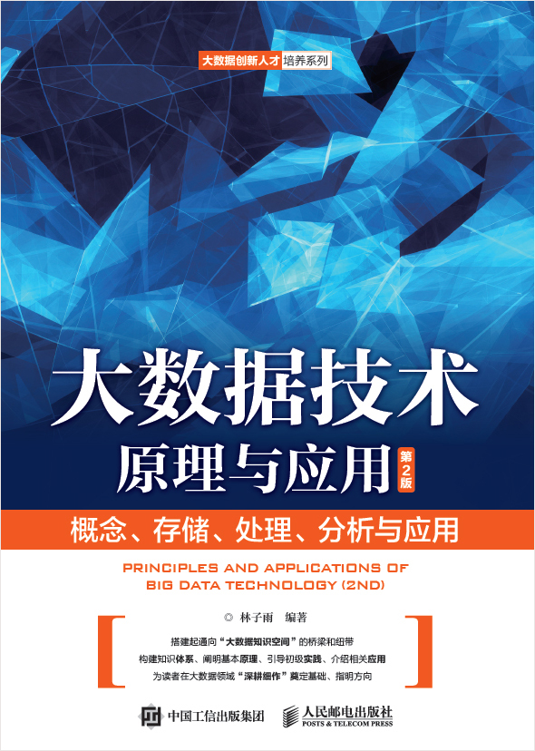
附录：《大数据技术原理与应用》教材
《大数据技术原理与应用——概念、存储、处理、分析与应用（第2版）》，由厦门大学计算机科学系林子雨老师编著，是中国高校第一本系统介绍大数据知识的专业教材。
全书共有15章，系统地论述了大数据的基本概念、大数据处理架构Hadoop、分布式文件系统HDFS、分布式数据 库HBase、NoSQL数据库、云数据库、分布式并行编程模型MapReduce、Spark、流计算、图计算、数据可视化以及大数据在互联网、生物医学和物流等各个领域的应用。在Hadoop、HDFS、HBase、MapReduce和Spark等重要章节，安排了入门级的实践操作，让读者更好地学习和掌握大数据关键技术。
本书可以作为高等院校计算机专业、信息管理等相关专业的大数据课程教材，也可供相关技术人员参考、学习、培训之用。
扫一扫访问教材官网
欢迎访问《大数据技术原理与应用——概念、存储、处理、分析与应用（第2版）》教材官方网站：http://dblab.xmu.edu.cn/post/bigdata

Slide 109



附录：中国高校大数据课程公共服务平台
http://dblab.xmu.edu.cn/post/bigdata-teaching-platform/
扫一扫访问平台主页
扫一扫观看3分钟FLASH动画宣传片

Slide 110

Department of Computer Science, Xiamen University, 2017

